Slide 1

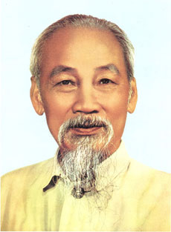
ĐẢNG BỘ XÃ AN LINH
CHI BỘ TIỂU HỌC AN LINH
KIỂM ĐIỂM, ĐÁNH GIÁ, XẾP LOẠI CHẤT LƯỢNG TỔ CHỨC ĐẢNG, ĐẢNG VIÊN VÀ TẬP THỂ CÁ NHÂN CÁN BỘ LÃNH ĐẠO QUẢN LÝ
NĂM 2020
An Linh, ngày 18 tháng 12 năm 2020

